Slide 1

Gostosuras Gourmet
Desenvolvedores
Leonardo Ferreira e Pedro Couto

Slide 2
Gostosuras Gourmet
Principais funções
Registrar e gerenciar ingredientes;
Registrar, classificar e gerenciar receitas;

Slide 3

Gostosuras Gourmet
Tela inicial

Slide 4
Gostosuras Gourmet
Funcionalidades – Tela ingredientes
Exibir e gerenciar todos os ingredientes registrados;
Quantidade medida em unidade, grama, quilograma, mililitro ou litro;

Slide 5
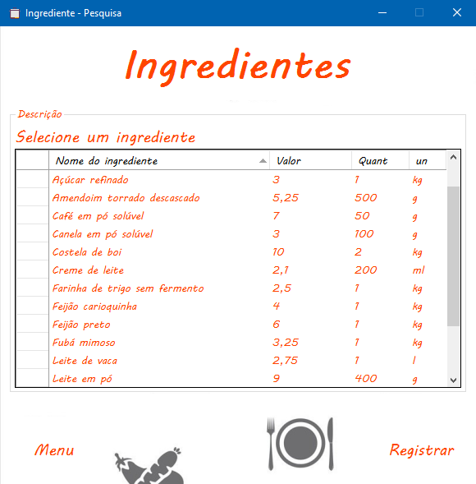
Gostosuras Gourmet
Tela ingredientes

Slide 6
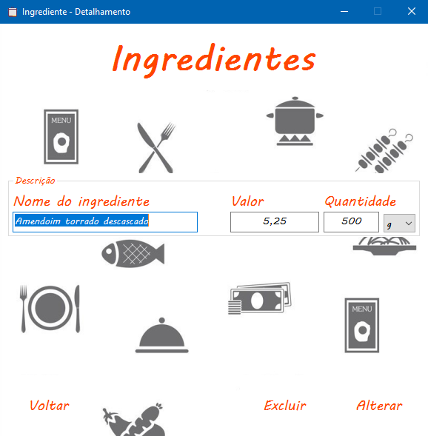
Gostosuras Gourmet
Tela detalhamento

Slide 7
Gostosuras Gourmet
Funcionalidades – Cadastro e alteração
Cadastrar novos ingredientes efetuando o registro do nome e valor pago e quantidade;

Slide 8
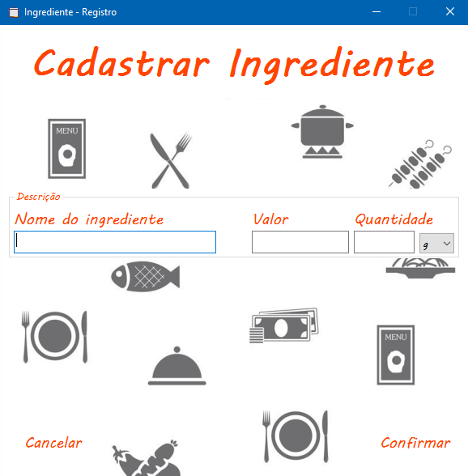
Gostosuras Gourmet
Tela cadastro

Slide 9
Gostosuras Gourmet
Funcionalidades – Tela receitas
Exibir e gerenciar todas as receitas registrados;
Categorias divididas em carnes, aves, pastelaria, peixes, mariscos;
Na lista de ingredientes são exibidos todos os ingredientes que a receita leva, seus valores e quantidades em estoque;

Slide 10
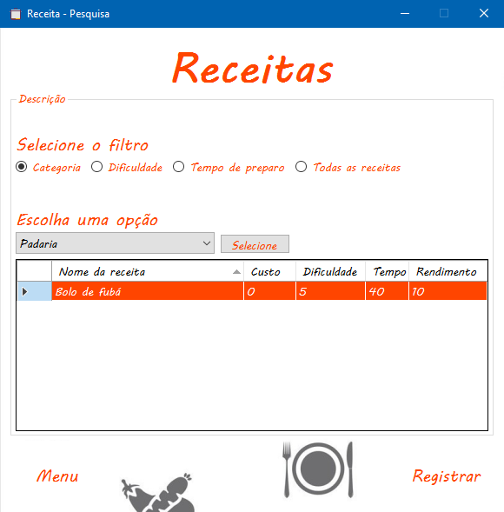
Gostosuras Gourmet
Tela receitas

Slide 11
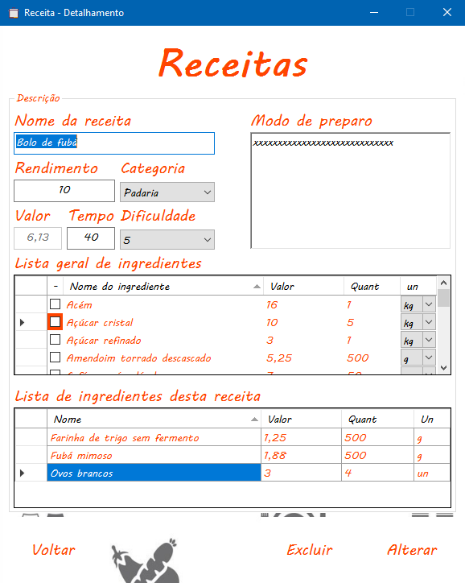
Gostosuras Gourmet
Tela detalhamento

Slide 12
Gostosuras Gourmet
Funcionalidades – Cadastro e alteração
Cadastrar novas receitas efetuando o registro do nome, rendimento (em porções), tempo de preparo, categoria, dificuldade, ingredientes e modo de preparo;
O valor da receita é calculado pelo programa a medida que os ingredientes forem selecionados na lista;

Slide 13
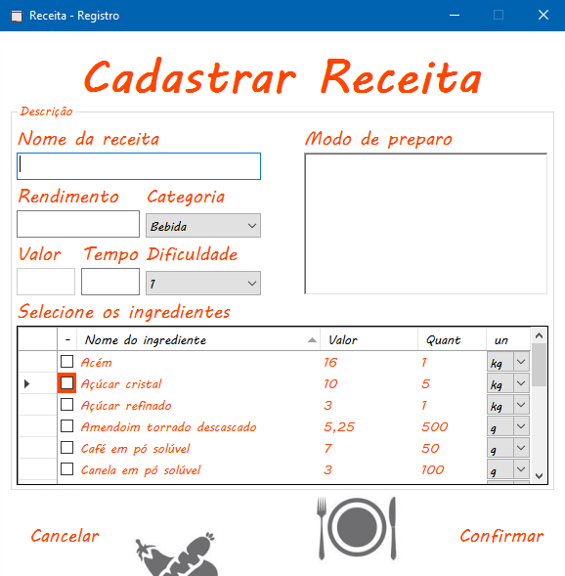
Gostosuras Gourmet
Tela cadastro

Slide 14
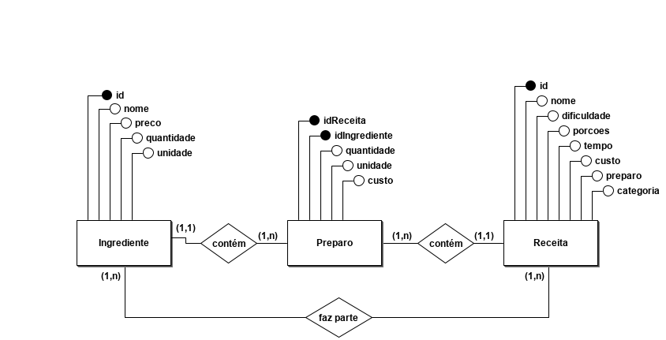
Gostosuras Gourmet
Diagrama ER

Slide 15
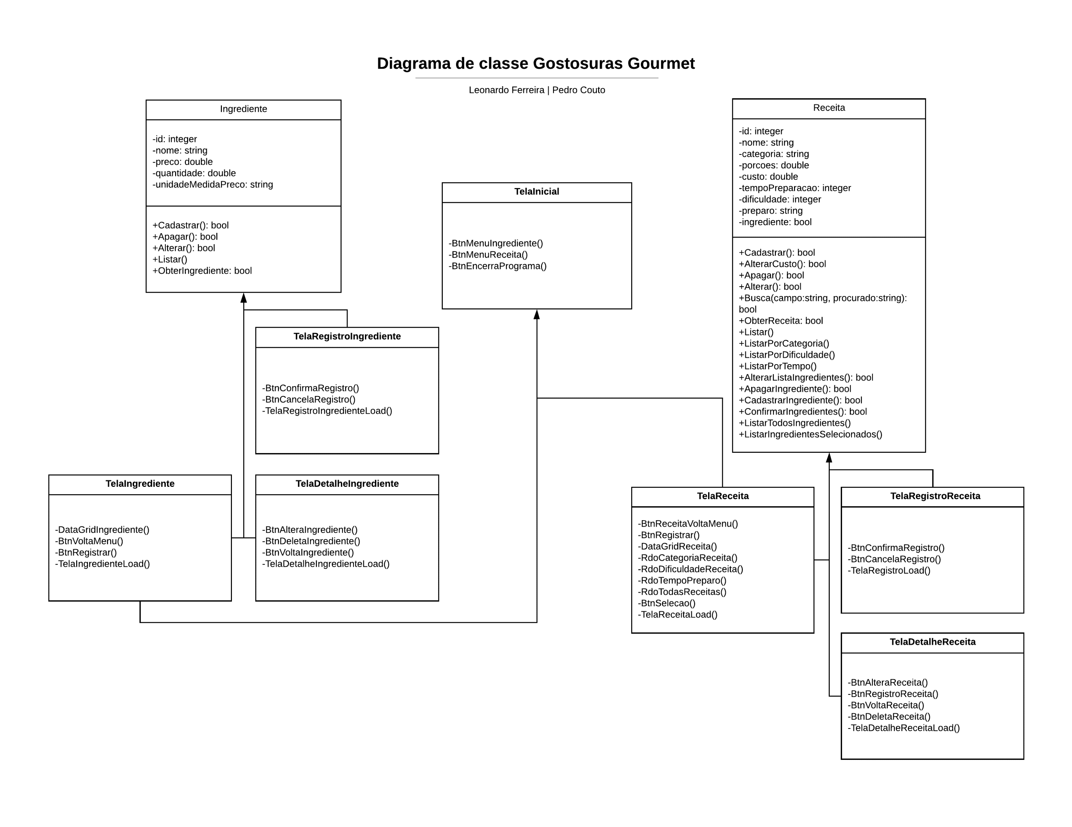
Gostosuras Gourmet
Diagrama de Classes

Slide 16
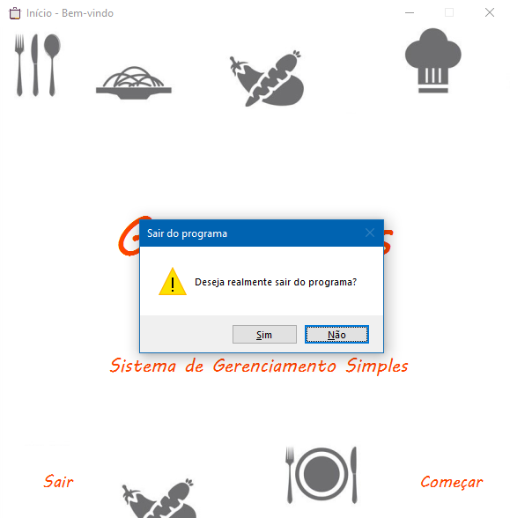
Gostosuras Gourmet
Encerramento

